Slide 1
资金脉搏——
轮动反弹 适度关注
（紧跟资金脉搏，捕捉短线机会）
2024 .12.20
主讲老师
梁洁云
执业编号
A1120619060027
Notes:
静待拐点

Slide 2
大盘环境

Slide 3
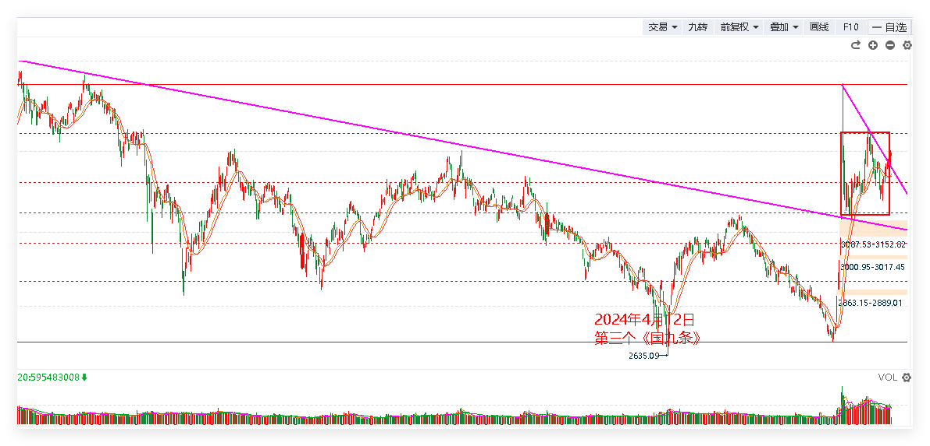
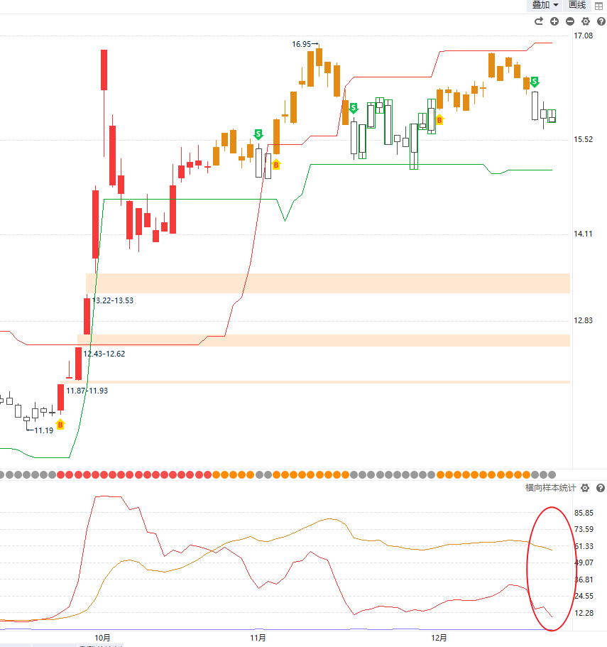
大盘状态
大盘突破三角形后回档，考验趋势线/辅助线支撑，观察市场死叉后期的蓝筹护盘以及止跌信号

Slide 4
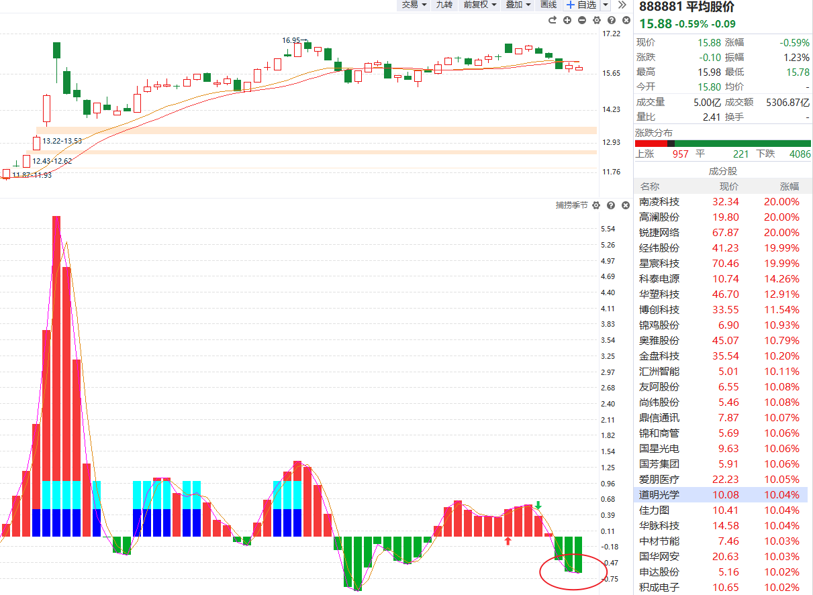
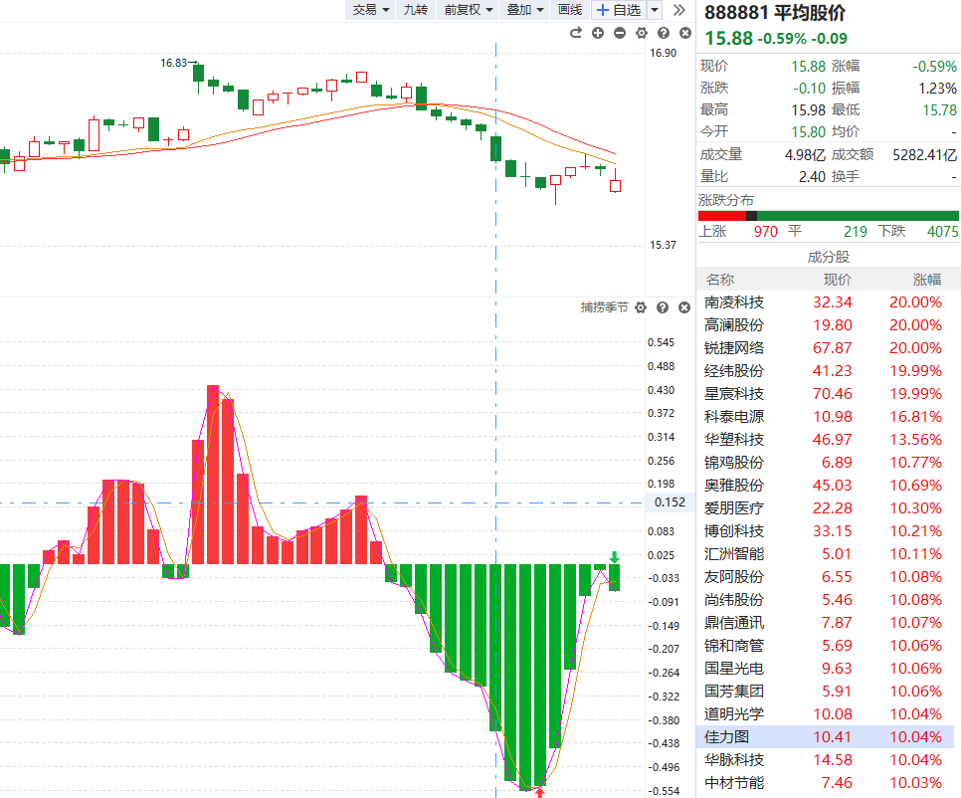
回档确认

Slide 5
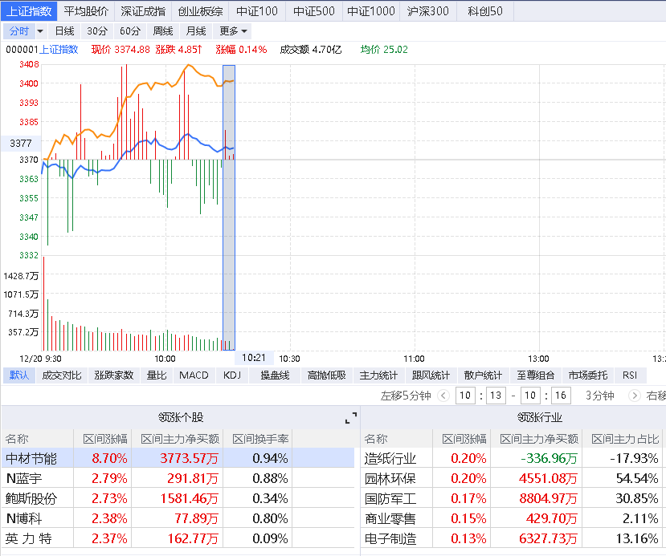
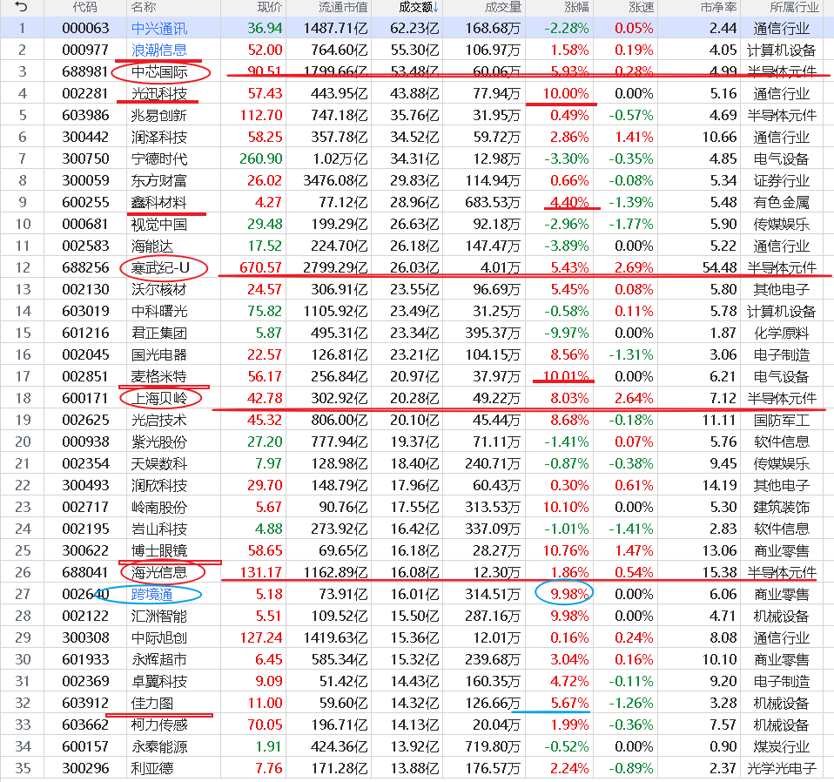
当前市场走势
早盘一小时后，全市场指数的分类表现，以及一小时后，资金和热点的情况

Slide 6
今日盘中热点
盘中资金流向以及突发热点的点评
资金流入
①人工智能（CPO、AI算力、液冷散热）
②半导体芯片
③消费电子、机器人
④美容护理、食品饮料、服装 家纺、商业零售
⑤券商、地产异动
资金流出
煤炭、钢铁、化纤、保险、电力
软件演示
①轮动补涨
②分时异动跟庄擒牛
③风口爆量回档

Slide 7
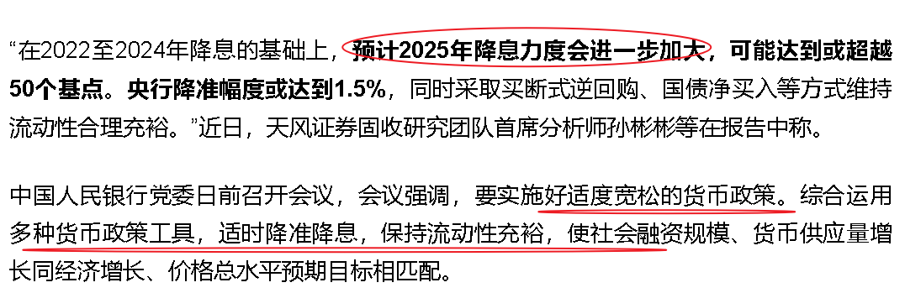
舆情解析
北京时间9月19日凌晨2时，美联储宣布，将联邦基金利率的目标区间下调50个基点至4.75%-5%，为4年来首次降息
9月24日国务院行新闻发布会重磅消息：近期降准0.5个百分点、择机或再降准0.25-0.5个百分点，引导商业银行降低存量房贷利率至新发放贷款利率附近，创设新的货币政策工具支持股票市场稳定发展；计划对6家大型商业银行增加核心一级资本；将发布促进中长期资金入市的意见和促进并购重组的六条措施等。
当地时间11月7日，美国联邦储备委员会宣布，将联邦基金利率目标区间下调25个基点，降至4.5%至4.75%之间的水平，符合市场普遍预期
多家银行于11月15日相继发布公告，宣布调整人民币存款挂牌利率。11月18日，央行与财政部联手，将1个月期国库现金定存利率下调至2.16%。
北京时间12月19日凌晨，美联储宣布，决定将基准利率下调25个基点，联邦基金利率的目标区间从4.5%—4.75%下调至4.25%—4.50%。这是继2024年9月美联储四年来首次启动宽松周期后，连续第三次降息，累计降息100个基点

Slide 8
《好股研选》回顾和选股标准
1、中线选股要点-趋势行情
基本面（行业景气+赛道冠军+业绩向好）
技术面（底部突破回档；上升中继控盘回档；上升中继蓄势末端）
资金面（中线新入主力控盘资金、机构重仓）
2、短线选股要点-风口博弈
爆量回档+低位高换手+风口题材首次回档

Slide 9
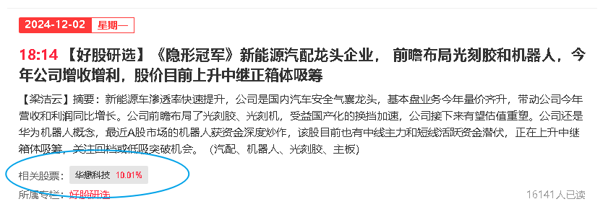
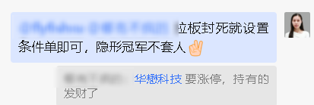
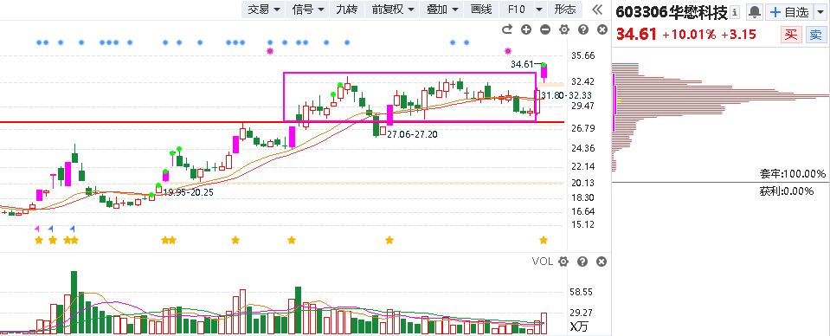
《好股研选》回顾和选股标准

Slide 10
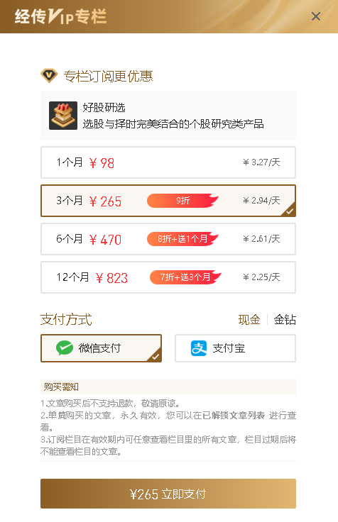
《好股研选》季度版赠送策略
98元/月，8篇，12元/篇

Slide 11
《好股研选》季度版赠送策略

Slide 12
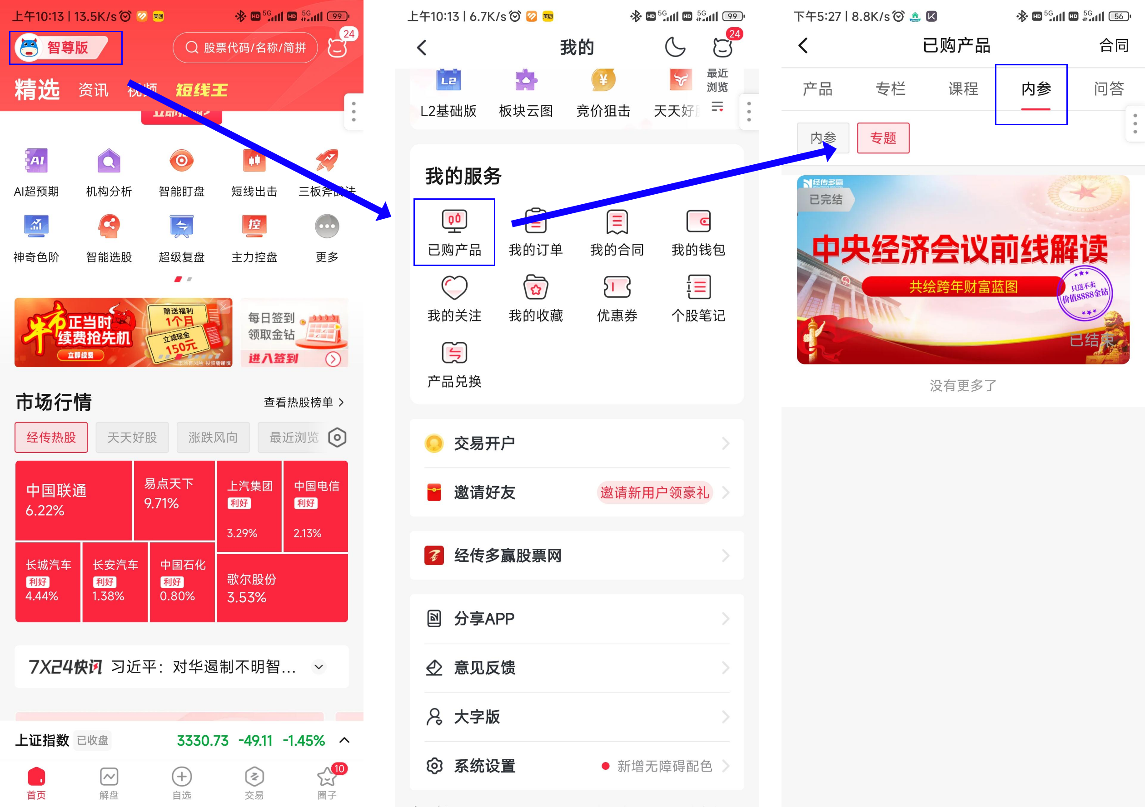
《好股研选》季度版赠送策略

Slide 13
《好股研选》手机版查看

Slide 14
操作演示

Slide 15
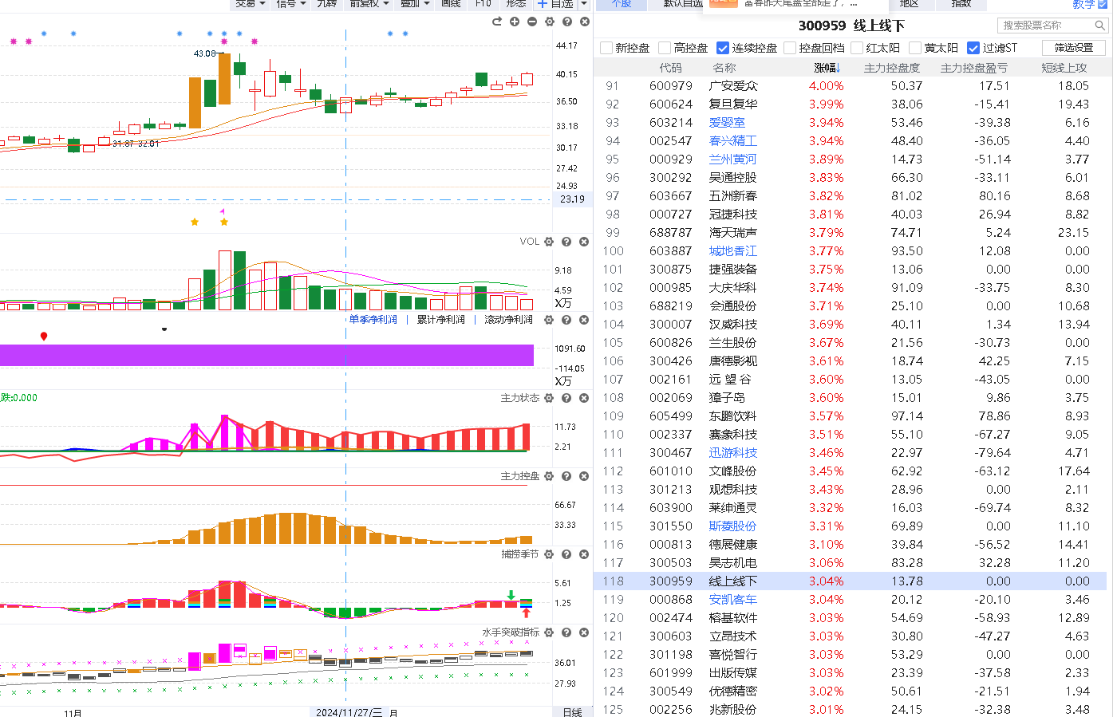
中线控盘回档

Slide 16
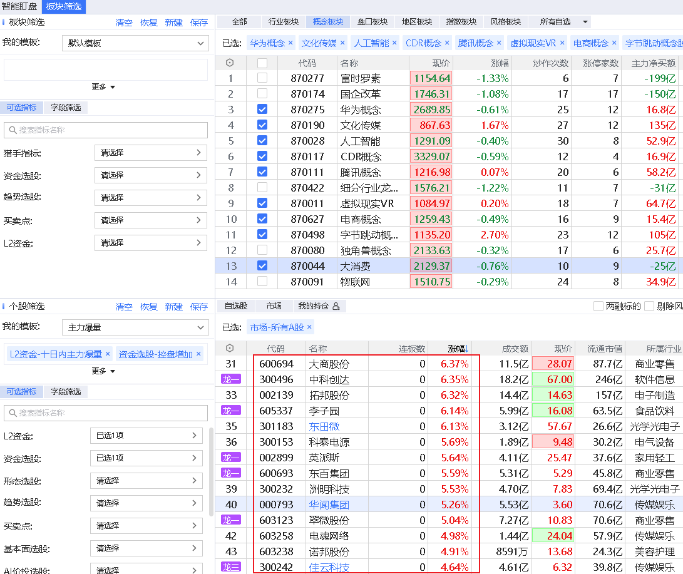
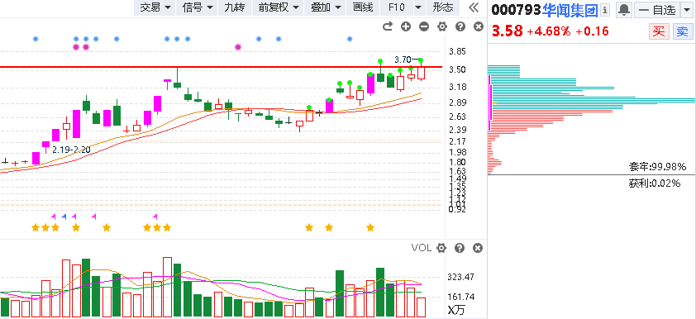
日k爆量回档选股
爆量本质上市主力试盘动作，缩量回档到支撑区一般就会有低吸机会，后期大概率有一波反弹
爆量回档1：爆量当天涨停板，等缩量回档辅助线（或回档涨停板上沿支撑）+捕捞季节金叉的低吸机会
爆量回档2：爆量当天冲高回来大阳线，等回档5日线的低吸机会（次日高抛止盈，跌破5日线2-3个点坚决止损）

Slide 17
盘中风口倍量选股

Slide 18
盘中风口分时异动选股

Slide 19
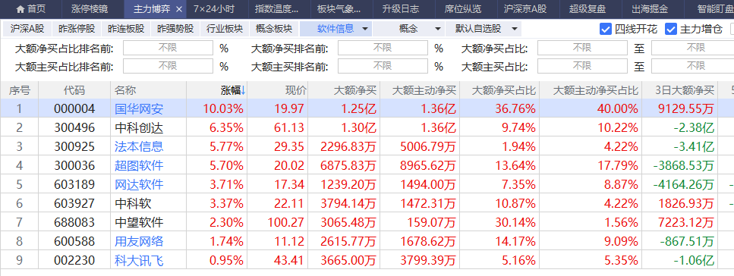
分时异动跟庄擒牛
方法：
①大额连买≥3
②上升通道横盘蓄势或回档
③优选近日风口
（用智能盯盘）
方法：
①盘中分时异动
②日k最佳出手点
（水手变色+辅助线首根反弹阳线+金叉初期+优选当日风口）

Slide 20
日k涨停复制选股
《涨停复制》是上升回档的升级版，主要针对近期有过涨停板的个股去捕捉再次涨停拉升的短线爆发机会。
操作要点
1、涨停突破：寻找在技术形态上有突破性的涨停板
2、回档确认：对涨停之后的回档过程做量价确认
3、复制涨停：关注回档调整后的再次启动最佳买点
回档调整
复制涨停
涨停突破
第一步：一键选出符合三板斧且近期有涨停基因个股
第二步：选出涨停板具备突破性质的个股
第三步：优选涨跌幅±4，正在回档末段或金叉初期个股
（回档的2个买点：60分钟首个金叉、日k的首个金叉）

